Slide 1
KHỞI ĐộNG

Slide 2


Slide 3
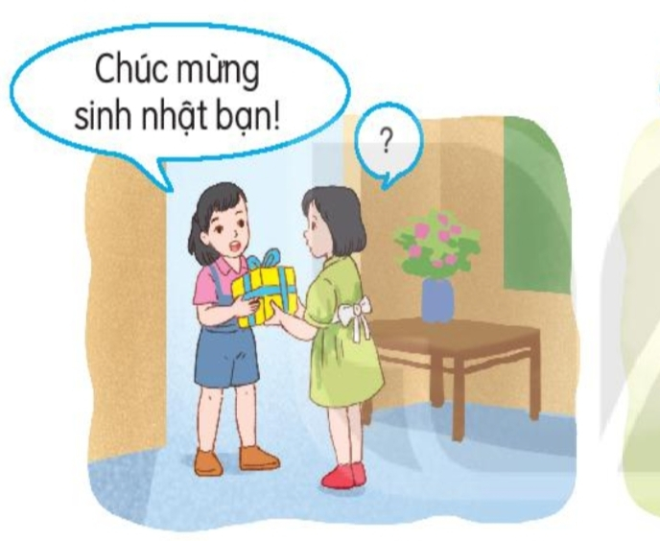
1
2. Bạn được nhận quà sẽ nói gì?
Nếu em được nhận quà em sẽ nói gì?
1. Bức tranh vẽ những gì?

Slide 4
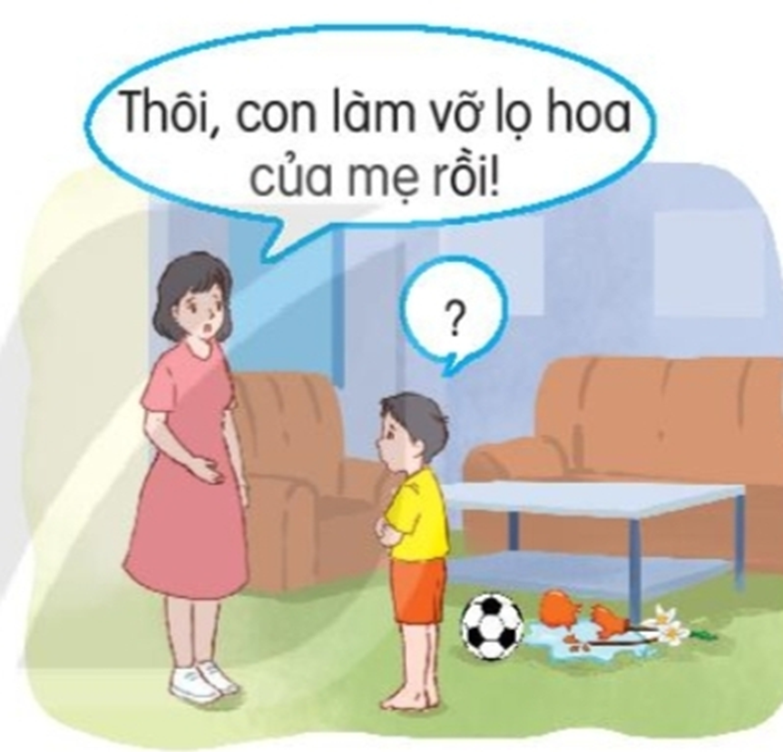

2. Nếu em làm hỏng đồ gì đó trong nhà,
em sẽ nói gì với mẹ?
1. Bức tranh vẽ những gì?

Slide 5



Slide 6
CẢM ƠN ANH HÀ MÃ
1
Dê rủ cún vào rừng chơi, khi quay về thì bị lạc đường. Gặp cô hươu, dê hỏi:
-Cô kia, về làng đi lối nào?
- Không biết. – Hươu lắc đầu bỏ đi.
Đi tiếp tới một con sông, thấy anh hà mã, dê nói to:
- Bọn tôi muốn về làng, hãy đưa bọn tôi qua sông!
Hà mã phật ý, định bỏ đi. Thấy vậy cún nói:
- Chào anh hà mã, anh giúp bọn em qua sông được không ạ?
- Được chứ! Em ngoan quá! – Hà mã vui vẻ nói.
- Cảm ơn anh! – Cún đáp rồi quay sang nói nhỏ với dê:
- Cậu quên lời cô dặn rồi đấy à? Muốn ai đó giúp thì phải hỏi
một cách lịch sự, còn khi họ giúp mình thì phải nói “cảm ơn”!
2
3
Dê con hơi xấu hổ. Sang bên kia sông dê nói với hà mã:
- Cảm ơn anh đã giúp. Em biết mình sai rồi. Em xin lỗi ạ!
Hà mã mỉm cười:
- Em biết lỗi là tốt rồi. Giờ các em cứ đi theo con đường này là về làng thôi.
(Theo Cùng con rèn thói quen tốt)

Slide 7
LUYỆN ĐỌC TỪ KHÓ
hươu
rừng
làng
xin lỗi
lạc

Slide 8
LUYỆN ĐỌC CÂU KHÓ
Dê rủ cún vào rừng chơi, khi quay về thì bị lạc đường.

Slide 9
LUYỆN ĐỌC CÂU KHÓ
Gặp cô hươu, dê hỏi:
- Cô kia, về làng đi lối nào?
- Không biết. – Hươu lắc đầu bỏ đi.

Slide 11
Cậu quên lời cô dặn rồi đấy à? Muốn ai đó giúp thì phải hỏi một cách lịch sự, còn khi họ giúp mình thì phải nói “cảm ơn”!

Slide 12
CẢM ƠN ANH HÀ MÃ
2
Đi tiếp tới một con sông, thấy anh hà mã, dê nói to:
- Bọn tôi muốn về làng, hãy đưa bọn tôi qua sông!
Hà mã phật ý, định bỏ đi. Thấy vậy cún nói:
Chào anh hà mã, anh giúp bọn em qua sông được không ạ?
- Được chứ! Em ngoan quá! – Hà mã vui vẻ nói.
- Cảm ơn anh! – Cún đáp rồi quay sang nói nhỏ với dê:
- Cậu quên lời cô dặn rồi đấy à? Muốn ai đó giúp thì phải hỏi một cách lịch sự, còn khi họ giúp mình thì phải nói “cảm ơn”!

Slide 13
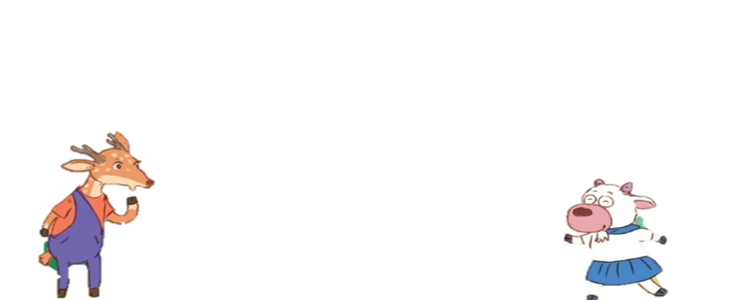
GIẢI NGHĨA TỪ
Phật ý
Không hài lòng

Slide 14
CẢM ƠN ANH HÀ MÃ
3
Dê con hơi xấu hổ. Sang bên kia sông dê nói với hà mã:
- Cảm ơn anh đã giúp. Em biết mình sai rồi. Em xin lỗi ạ!
Hà mã mỉm cười:
- Em biết lỗi là tốt rồi. Giờ các em cứ đi theo con đường này là về làng thôi.
(Theo Cùng con rèn thói quen tốt)

Slide 15
CẢM ƠN ANH HÀ MÃ
1
Dê rủ cún vào rừng chơi, khi quay về thì bị lạc đường. Gặp cô hươu, dê hỏi:
-Cô kia, về làng đi lối nào?
- Không biết. – Hươu lắc đầu bỏ đi.
Đi tiếp tới một con sông, thấy anh hà mã, dê nói to:
- Bọn tôi muốn về làng, hãy đưa bọn tôi qua sông!
Hà mã phật ý, định bỏ đi. Thấy vậy cún nói:
- Chào anh hà mã, anh giúp bọn em qua sông được không ạ?
- Được chứ! Em ngoan quá! – Hà mã vui vẻ nói.
- Cảm ơn anh! – Cún đáp rồi quay sang nói nhỏ với dê:
- Cậu quên lời cô dặn rồi đấy à? Muốn ai đó giúp thì phải hỏi
một cách lịch sự, còn khi họ giúp mình thì phải nói “cảm ơn”!
2
3
Dê con hơi xấu hổ. Sang bên kia sông dê nói với hà mã:
- Cảm ơn anh đã giúp. Em biết mình sai rồi. Em xin lỗi ạ!
Hà mã mỉm cười:
- Em biết lỗi là tốt rồi. Giờ các em cứ đi theo con đường này là về làng thôi.
(Theo Cùng con rèn thói quen tốt)

